Slide 1


Power BI
Instrutora: Manuela L. Viana

Slide 2
Agenda:
Objetivo
Apresentação Professor
Apresentação Alunos
Programa do Curso
Conteúdo Aula 1

Slide 3
Objetivo
Oferecer as competências necessárias para
elaborar planilhas analíticas e dashboards,
utilizando os recursos de self-service BI na coleta,
organização, sumarização e monitoramento de
grandes volumes de dados

Slide 4
Apresentações
Professora
Alunos
Apresentação turma

Slide 5
Programação do curso
Evolução e conceitos do Business Intelligence
Fontes de Dados
Relatórios e Visualizações
Modelagem de Dados
Filtros
Editor de Consultas
Web Scrapping
ETL
Design de dashboards
Tabela FATO e Dimensão
Relacionamento entre Tabelas
Configurações regionais do Power BI
Limpeza de Dados
Colunas, medidas e tabelas calculadas
Séries temporais
Linguagem DAX
Mapas
Layout para Mobile

Slide 6
Conteúdo Aula 1
Conceitos sobre banco de dados
Conceito de análise de dados
Principais conceitos sobe BI
Power Bi

Slide 7
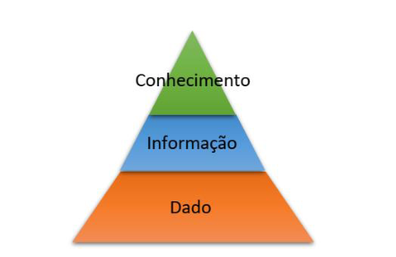
Conceitos sobre banco de dados

Slide 8
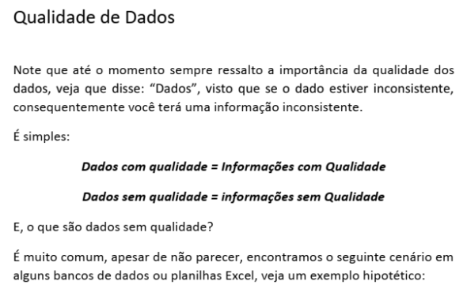

Slide 9
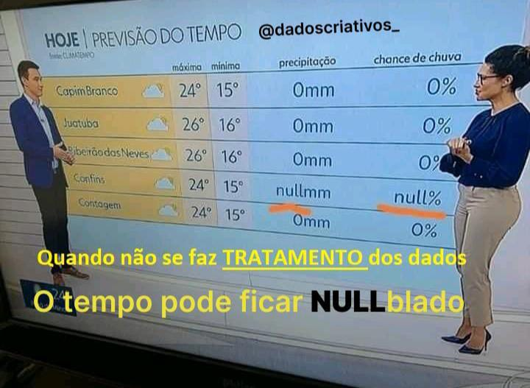

Slide 10
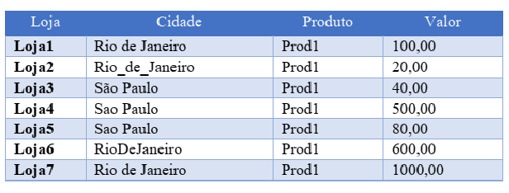
Planilha de vendas

Slide 11
Conceitos sobre banco de dados
Bancos de dados ?
◦Coleção de dados que mantém relações entre si e
estão armazenadas em algum dispositivo.
◦ Exemplos: Títulos de uma Biblioteca, Empregados de
uma Empresa (mais informações de cargos, salários,
etc.), Textos sobre um determinado assunto (BD
Textuais), Imagens, Sons e Vídeos (BD Multimídia), etc.

Slide 12
SGBD – Sistema Gerenciador de Banco de dados
◦ É um conjunto de programas e ferramentas utilizadas
para configurar, atualizar e manter um banco de
dados.
◦ Recursos para administrar usuários/permissões.
◦ Recursos para criar/alterar tabelas e banco de dados.
◦ Recursos para backup e restauração de dados.
◦ Recursos para otimizar a performance do banco.

Slide 13
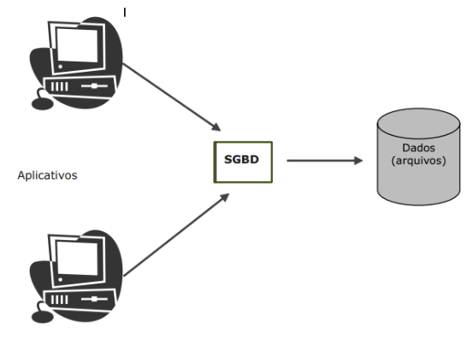
Conceitos sobre banco de dados
SGBD – Sistema Gerenciador de Banco de Dados

Slide 14
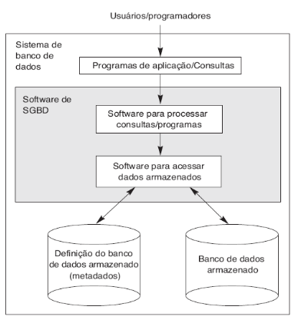
SGBD – Sistema Gerenciador de Banco de dados

Slide 15
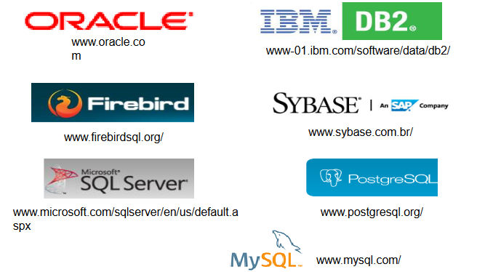
SGBD – Sistema Gerenciador de Banco de dados

Slide 16
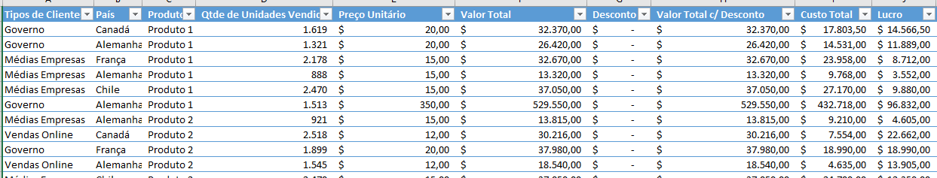
Conceitos sobre banco de dados
Tabelas
◦ A tabela é um conjunto de dados dispostos em número infinito de colunas e número ilimitado.

Slide 17
Conceitos sobre banco de dados
Registros:
O número de linhas pode ser interpretado como o número de combinações de valores dos campos da
tabela, e pode conter linhas idênticas, dependendo do objetivo.

Slide 18
Conceitos sobre banco de dados
Colunas ou Campos ou Atributos
As colunas são tipicamente consideradas os campos da tabela, e caracterizam os tipos de dados que deverão constar na tabela.
São propriedades (características) que identificam as tabelas. Uma tabela é representada por um conjunto de atributos. Os atributos podem ser

Slide 19
Conceitos sobre banco de dados
Relação entre tabelas
Chave primária - É composta por um ou mais atributos que permitem uma identificação única de cada linha da tabela.
Para tal selecionam-se os atributos ou conjunto de
atributos que reúnem esta característica, os quais são chamados de chaves candidatas.

Slide 20
Relação entre tabelas
Um banco de dados é composto por diversas tabelas, como por exemplo: Clientes, Produtos, Pedidos, Detalhes do Pedido, etc.
Embora as informações estejam separadas em cada uma das Tabelas, na prática devem existir relacionamentos entre as tabelas. Por exemplo: Um
Pedido é feito por um Cliente e neste Pedido podem existir diversos itens, itens que são gravados na tabela Detalhes do Pedido.

Slide 21
Conceitos sobre banco de dados
Relação entre tabelas
Chave Estrangeira - É composta por um ou mais atributos que permitem uma identificação única de cada linha da tabela.
Para tal selecionam-se os atributos ou conjunto de atributos que reúnem esta característica, os quais são chamados de chaves candidatas.

Slide 22
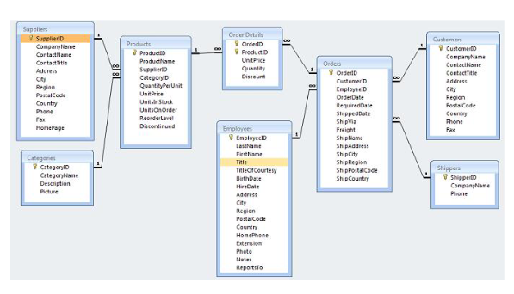
Conceitos sobre banco de dados
Relação entre tabelas

Slide 23
Conceitos sobre banco de dados
Relação entre tabelas
Os relacionamentos podem ser de três tipos.
1 – 1
1 – N
N – N
1-1 define que um item de uma entidade só poderá se relacionar com um item de outra entidade
Os relacionamentos do tipo N:N (muitos para muitos) ocorrem quando vários registros de uma tabela se relacionam a vários registros de outra
1-N um para muitos.

Slide 24
Exercitar o conceito de dados.

Slide 25
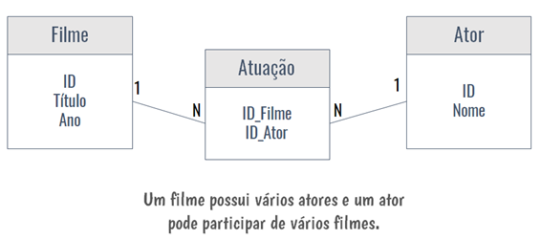

Slide 26
Analise de dados.
O que é? O que comem? Onde vivem?

Slide 27
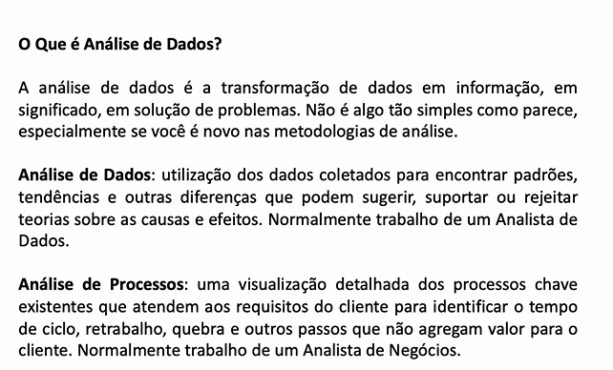

Slide 28
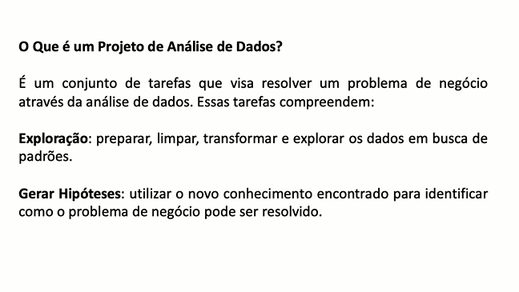

Slide 29
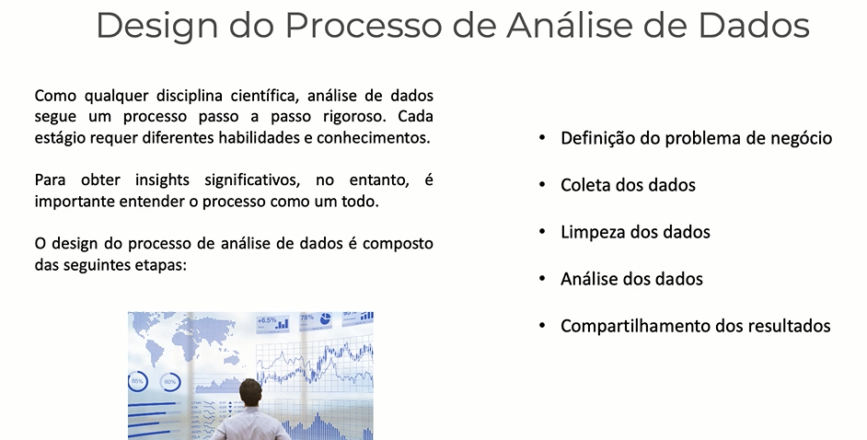

Slide 30
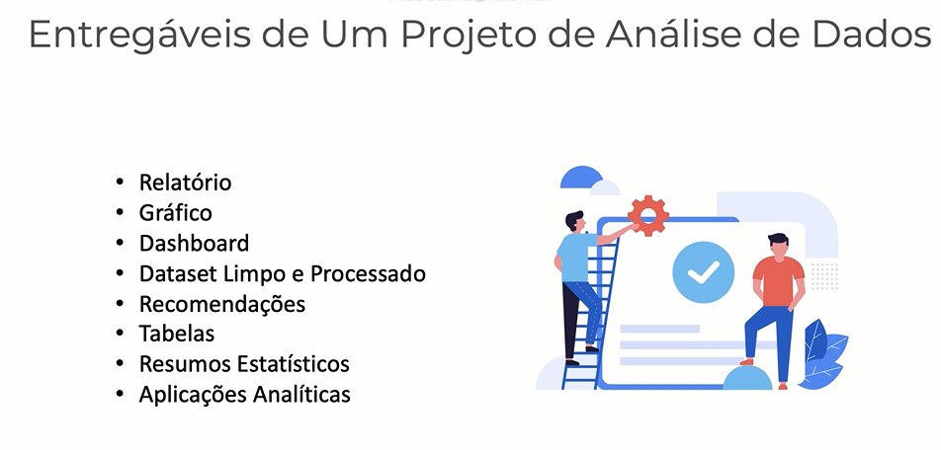

Slide 31
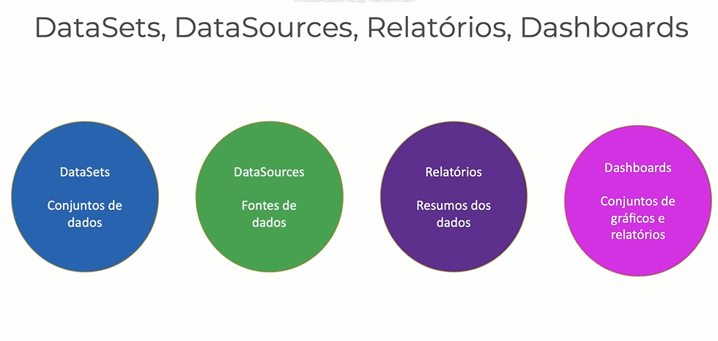

Slide 32
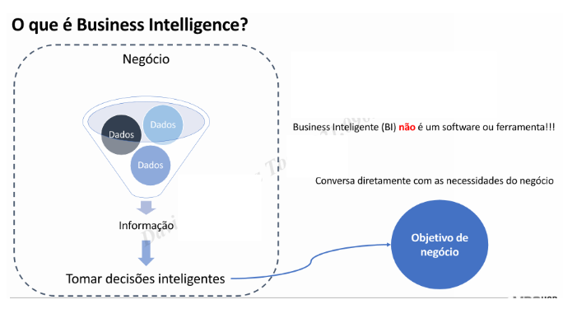
Principais Conceitos sobre BI

Slide 33
Principais Conceitos sobre BI
OLTP e OLAP
O OLTP, do inglês "On-line Transaction Processing", é o termo usado para se referir aos sistemas transacionais, ou seja, os
sistemas operacionais das organizações. São utilizados no processamento dos dados de rotina que são gerados diariamente através dos sistemas informacionais da empresa e dão suporte às funções de execução do negócio organizacional.
Já o OLAP, do inglês "On-line Analytical Processing", trata da capacidade de analisar grandes volumes de informações nas mais diversas perspectivas dentro de um Data Warehouse (DW). O
OLAP também faz referência às ferramentas analíticas utilizadas no BI para a visualização das informações gerenciais e dá suporte para as funções de análises do negócio organizacional.

Slide 34
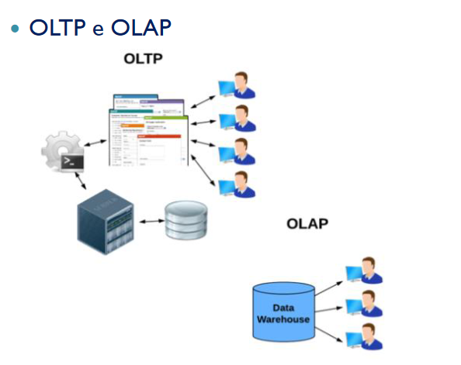
Principais Conceitos sobre BI

Slide 35
